Slide 1

Git od zera do bohatera
Izabela Szczepanik
Październik 2021

Slide 2
Zakres
1. Cel szkolenia
2. Teoria i ćwiczenia
Poruszanie się po repozytorium za pomocą interfejsu tekstowego
Poznanie najbardziej przydatnych funkcji
Zrozumienie czym jest workflow i dobre praktyki
Wprowadzenie czyli podstawy podstaw
Praca z branczami
Marge i rebase
Cherry-pick
Rozwiązywanie konfliktów
Repozytoria zdalne
Rozrabianie i naprawianie
Workflow i dobre praktyki

Slide 3

Wprowadzenie
Czym się różni Git?

Slide 4
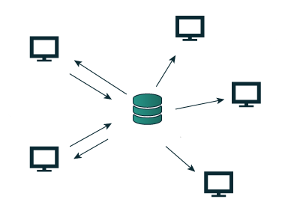
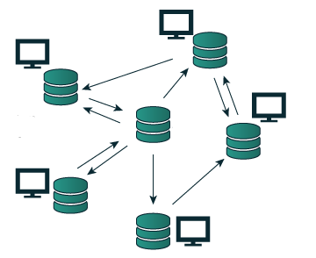
Czym się różni Git
Typ client-server
Typ rozproszony

Slide 5

Podstawowe polecenia
W pracy lokalnie

Slide 6
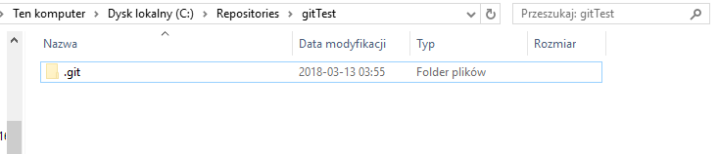
Rozpoczęcie pracy lokalnie
Git init
https://git-scm.com/docs/git-init
Dzięki tej komendzie w miejscu, w którym jej użyjesz, powstanie zupełnie nowe repozytorium gotowe do działania.

Slide 7
Gdzie jesteśmy i dokąd zmierzamy
Git status
https://git-scm.com/docs/git-status
Pozwala na zorientowanie się jaki jest aktualny stan repozytorium:
jakie pliki zostały zmienione,
jakie pliki zostały dodane,
jakie pliki zostały przeniesione,
Które zmiany są już dodane do indeksu,
czy masz aktualny stan z pobranym repozytorium zdalnym,
czy jesteś w trybie konfliktu,
czy jesteś w trakcie rebase
Czytajcie zwrotkę z tego polecenia, tam jest wszystko bardzo ładnie i czytelnie napisane.

Slide 8
Gdzie jesteśmy i dokąd zmierzamy
Git status
$ git status
On branch master
No commits yet
Changes to be committed:
(use "git rm --cached <file>..." to unstage)
new file: nowy1.txt
Untracked files:
(use "git add <file>..." to include in what will be committed)
nowy2.txt

Slide 9
Gdzie jesteśmy i dokąd zmierzamy
Git status
Najbardziej przydatne parametry:
Kompaktowy status
--short lub w skrócie –s
Elaboratywny status
--verbose lub w skrócie –v
Parsowalny status
--porcelain
Łącznie z obiektami ignorowanymi
--ignored

Slide 10
Dodaj zmianę, przyszykuj commit
Git add
https://git-scm.com/docs/git-add
Zapisywanie zmian w gicie odbywa się dwu-etapowo, żeby zrobić commit, najpierw trzeba zmiany dodać do indeksu, inaczej nazywa się to też staging [stejdżing], który jest często wykonywany niejawnie w GUI.
Dodawać można całość, lub wybrane obiekty, podając wzorzec.
Najbardziej przydatne parametry:
Dodaj wszystko
--all lub .
Ścieżka/wzorzec <pathspec> na przykład:
$ git add Documentation/\*.txt
$ git add git-*.sh

Slide 11
Dodaj zmianę, przyszykuj commit
Git add
Najbardziej przydatne parametry:
Dodanie obiektów ignorowanych
--force lub -f
Dodawanie interaktywne – wejście w konsolowy tryb interaktywny
--interactive lub -i
$ git add -i
staged unstaged path
1: unchanged +1/-1 index.html
2: unchanged +5/-1 lib/simplegit.rb
*** Commands ***
1: status 2: update 3: revert 4: add untracked
5: patch 6: diff 7: quit 8: help
What now>

Slide 12
Powierz zmiany, będą już bezpieczne na zawsze
Git commit
https://git-scm.com/docs/git-commit
Wprowadzenie zmian do gita, którą git zachowuje i zawsze można ją odzyskać.
Każdy komit dostaje numer tzw. SHA-1, który wygląda przykładowo tak:
2c2d7e7e66aa72f810b4171962235d8331718ed8
Jest to unikatowy identyfikator commita, po którym można się do niego odnieść, na przykład na niego wejść, zresetować, wykonać cherry-pick itp.
Najbardziej przydatne parametry:
Nadanie tytułu commita up front. Jeśli nie podasz tego parametru, to…?
--message lub -m
$ git commit –m „BUG-01 Error 500 when saving entity”

Slide 13
Powierz zmiany, będą już bezpieczne na zawsze
Git commit
Najbardziej przydatne parametry:
Doklejenie do ostatniego commita.
--amend
Dodanie wszystkich zmian do indeksu przed commitem. Pliki nietrakowane się jednakże nie załapią, trzeba je dodać wcześniej.
--all lub –a
Komitowanie interaktywne – wejście w konsolowy tryb interaktywny, podobnie jak przy add.
--interactive lub -i

Slide 14
Oznacz zmiany
Git tag
https://git-scm.com/docs/git-tag
Tagi stosujemy żeby w czytelny sposób oznaczyć commit. Użycie:
Wylistowanie wszystkich tagów
Nadanie taga
Wypuszowanie tagów
Usunięcie taga
$ git tag --list
$ git tag tutaj-cos-popsułem-w-sumie
$ git push --tags
$ git tag –D tutaj-cos-popsułem-w-sumie
$ git push origin :refs/tags/tutaj-cos-popsułem-w-sumie

Slide 15
Historia zmian
Git log
https://git-scm.com/docs/git-log
https://git-scm.com/book/en/v2/Git-Basics-Viewing-the-Commit-History
https://git-scm.com/docs/gitrevisions
Pokazuje historię komitów od najnowszego. Log można formatować na wiele sposobów łącznie z grafem.
Najbardziej przydatne parametry:
Kompaktowa wersja – commit w jednej linijce
--oneline
Graf – jeśli występują merge, to punkt połączenia jest odpowiednio „narysowany”
--graph

Slide 16
Historia zmian
Git log
Najbardziej przydatne parametry:
Liczba ostatnich komitów
-<number>
-n <number>
--max-count=<number>
Filtry daty (since, after, until, before)
--since=<date>
--since="2 weeks ago"
Zasięg rewizji od..do (dwie kropki)
$ git log 63c8726..2c2d7e7
$ git log develop..TASK-123

Slide 17
Odłóż na później
Git stash
https://git-scm.com/docs/git-stash
Odkłada zmiany na stos. Operacje na stosie:
stash save (zapis zmian do stosu)
stash list (lista zmian na stosie)
stash pop (ściągnięcie ze stosu i usunięnie)
stash apply (ściągnięcie ze stosu bez usuwania)
stash clear (wyczyszczenie stosu)
Najbardziej przydatne parametry:
Odłożenie na stos również nietrakowanych plików, domyślnie są pomijane
--include-untracked lub -u
Pop/apply konkretneych zmian ze stosu

Slide 18
Odłóż na później
Git stash
Najbardziej przydatne parametry:
Pop/apply konkretneych zmian ze stosu, niekoniecznie z góry
$ git stash list
stash@{0}: WIP on master: befe3de Nowe zmiany
stash@{1}: WIP on master: befe3de Nowe zmiany
$ git stash pop stash@{1}

Slide 19
Gitku, tym się nie interesuj
Git ignore
https://git-scm.com/docs/gitignore
Lista wzorców, według których git ignoruje niechciane pliki
Najczęściej wprowadzamy wzorce do plików .gitignore, tak aby były przez repozytorium śledzone i wspólne dla wszystkich deweloperów w zespole.
Github przy tworzeniu repozytorium oferuje plik .gitignore do wyboru z listy frameworków/środowisk/skafoldów itp.

Slide 20
Gitku, tym się nie interesuj
Git ignore
Przykłady najbardziej przydatnych formatowań wzorca:
obj/
[Bb]in
[Dd]ebug*/*
[Rr]elease*/*
*.suo
*.user
*.log
logs/*
.vs/
.vscode/
node_modules/

Slide 21

Praca z branchami

Slide 22
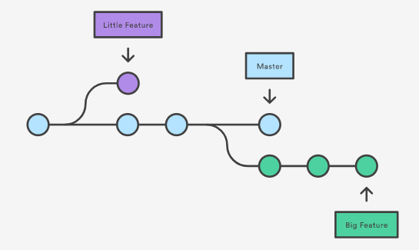
Co to jest i po co to jest?
Git branch
https://git-scm.com/docs/git-branch
To polecenie pozwala na utworzenie nowej ścieżki rozwojowej w ramach naszego repozytorium.
$ git branch <name>

Slide 23
Nawigacja po branchach (i nie tylko)
Git checkout
https://git-scm.com/docs/git-checkout
Uaktualnia obszar roboczy do takiego stanu jaki przedstawia wybrany commit lub branch, jednocześnie pozwalając nam prowadzić dalsze prace na wybranym branchu/commicie.
Najbardziej przydatne parametry:
Stworzenie nowego brancha i natychmiastowe przejście na niego
-b <branch-name>
$ git checkout <branch-name>
$ git checkout <commit-sha>

Slide 24
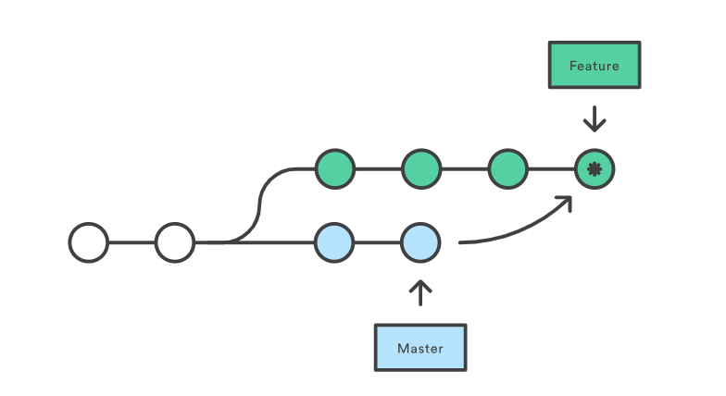
Merge czyli złączenie
Git merge
https://git-scm.com/docs/git-merge
Dołączenie zmian z jednego brancza do innego brancza, innymi słowy łączy zmiany z dwóch branczy w jedność.
$ git checkout develop
$ git merge TASK-980

Slide 25
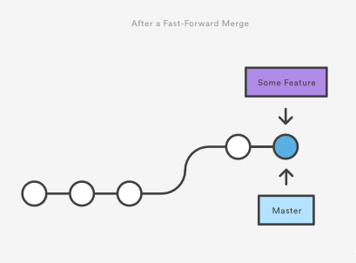
Merge czyli złączenie
Git merge
Najbardziej przydatne parametry:
Fast forward
--ff
Bez fast forward
--no-ff

Slide 26
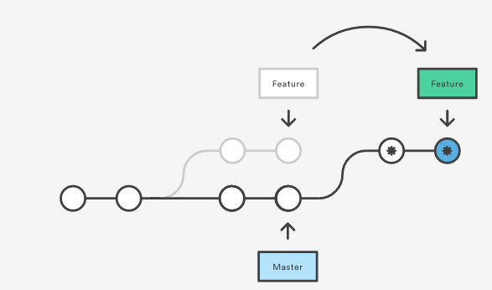
Rebase, czyli uaktualnij
Git rebase
https://git-scm.com/docs/git-rebase
Nakłada commity na górę innej bazy.
Najczęściej dokładamy na początek historii feature-brancha najnowsze commity z brancha bazowego np. develop lub master.

Slide 27
Rebase, czyli uaktualnij
Git rebase
Polecenie zawsze robimy na feature-branchu, nigdy na develop lub master.
Polecenie jest proste i w przypadku braku konfliktów nie wymaga dalszych działań.
Najbardziej przydatne parametry:
Przerwanie, jeśli coś pójdzie nie tak
--abort
Kontynuacja (np. po rozwiązaniu konfliktu)
--continue
$ git checkout TASK-980
$ git rebase develop
First, rewinding head to replay your work on top of it...
Applying: commit1 from TASK-980
Applying: commit2 from TASK-980

Slide 28
Cherry-pick, czyli skopiuj bez historii
Git cherry-pick
https://git-scm.com/docs/git-cherry-pick
Polecenie pozwala na wybranie dowolnego commita i zaaplikowanie go do bieżącego brancha.
Użycie:
Skopiowanemu commitowi zostanie nadany nowy numer SHA.
$ git cherry-pick c00fee2

Slide 29

Konflikty

Slide 30
Czym jest konflikt
Konflikt wynika ze zmian na tym samym pliku, dotyczących tych samych linijek, lub bloków, z którymi git nie może poradzić sobie sam. Pliki nietekstowe zawsze będą się konfliktować. Git słabo sobie radzi też z xmlami.
Konflikt może się pojawić przy wykonywaniu:
Merge (merge --continue lub ręczny commit)
Revert
Rebase
Cherry-pick
Stash apply

Slide 31
Jak git powiadomi cię o konflikcie?
Raczej mało czytelnie
AD+JY93KE@WPPLL0ITA762 MINGW64 /c/warsztaty/rebase_workshhop (issue-26)
$ git rebase master
First, rewinding head to replay your work on top of it...
Applying: komit #1
error: Failed to merge in the changes.
Using index info to reconstruct a base tree...
M src/file1.txt
Falling back to patching base and 3-way merge...
Auto-merging src/file1.txt
CONFLICT (content): Merge conflict in src/file1.txt
Patch failed at 0001 komit #1
The copy of the patch that failed is found in: .git/rebase-apply/patch
When you have resolved this problem, run "git rebase --continue".
If you prefer to skip this patch, run "git rebase --skip" instead.
To check out the original branch and stop rebasing, run "git rebase --abort".
AD+JY93KE@WPPLL0ITA762 MINGW64 /c/warsztaty/rebase_workshhop (issue-26|REBASE 1/2)

Slide 32
Ratunek – lista skonfliktowanych plików
Nadal można poradzić sobie spokojnie bez GUI.
W poniższy sposób można wylistować pliki, w których są konflikty:
Konflikt oznaczony jest w pliku w następujący sposób:
<<<<<<< HEAD
zmienona linijka/linijki kodu w branczu na który się rebase’ujesz
=======
zmienona linijka/linijki kodu w branczu który rebase’ujesz
>>>>>>> commit-23
$ git diff --name-only --diff-filter=U

Slide 33
Rozwiązywanie konfliktów
Rozwiązanie konfliktu koniec końców polega na:
Dokonanie odpowiednich zmian:
ręcznej zmianie skonfliktowanego pliku
automatycznym zastąpieniu całego pliku „ours” lub „theirs”
Oznaczenie jako rozwiązany poleceniem git add.
Dokończenie operacji.
Konflikty będzie się rozwiązywać w różny sposób w zależności od sytuacji, w której wystąpiły.
Merge, revert i cherry-pick (ręczny commit)
Rebase (rebase --continue)
Stash apply (brak koniecznej akcji)

Slide 34
Ours vs. Theirs
Jeśli cały plik chcesz zastąpić zmianą z ours lub theirs:
Ale przy różnych operacjach, ours i theirs mogą nie być super oczywistymi wskaźnikami.
$ git checkout --ours [file]
$ git checkout --theirs [file]

Slide 35

Repozytoria zdalne

Slide 36
Z czym to jest powiązane?
Git remote
https://git-scm.com/docs/git-remote
Komenda odpowiedzialna za zarządzanie konfiguracją związaną ze zdalnymi repozytoriami,
Dzięki niej możesz wyświetlać, tworzyć, edytować i usuwać połączenia do zdalnych repozytoriów.
Najbardziej przydatne parametry:
Szczegóły zdalnego repozytorium
--verbose lub –v
$ git remote
origin
$ git remote -v
origin https://INGCDaaS@dev.azure.com/INGCDaaS/IngOne/_git/P03380-TechReports (fetch)
origin https://INGCDaaS@dev.azure.com/INGCDaaS/IngOne/_git/P03380-TechReports (push)

Slide 37
Z czym to jest powiązane?
Git remote
Najbardziej przydatne parametry:
Dodanie nowego połączenia
add <name> <url>
Usuwanie połączenia
rm <name>
Zmiana nazwy
rename <old-name> <new-name>

Slide 38
Klonowanie
Git clone
https://git-scm.com/docs/git-clone
Druga komenda na stworzenie repozytorium, tym razem poprzez skopiowanie/sklonowanie już istniejącego repozytorium.
Klonujemy podając url zdalnego repozytorium.
$ git clone <url>

Slide 39
Przesłanie zmian do repozytorium zdalnego
Git push
https://git-scm.com/docs/git-push
Powoduje wypchnięcie zmian z lokalnego repozytorium do repozytorium zdalnego.
Użycie:
Na przykład:
$ git push <remote> <branch-name>
$ git push origin master

Slide 40
Pobranie zmian ze zdalnego repozytorium
Git fetch
https://git-scm.com/docs/git-fetch
Powoduje ściągnięcie commitów ze zdalnych repozytoriów do lokalnego repozytorium, ale nie powoduję automatycznego połączenia ich do waszego brancha.
Użycie:
Na przykład:
$ git fetch <remote> <branch-name>
$ git fetch origin master

Slide 41
Pull czyli fetch + merge
Git pull
https://git-scm.com/docs/git-pull
Składa się z dwóch kroków, pierwszym zawsze jest git fetch, drugi krok jest zależny od konfiguracji, domyślnie jest to git merge, ale może być to też git rebase
Użycie:
Na przykład:
$ git pull [--rebase] <remote>
$ git pull origin

Slide 42

Undo magic

Slide 43
Różne sposoby w zależności od sytuacji
Najczęstsze sytuacje z życia wzięte
Chcesz mieć stan z ostatniego commita, porzucić wszystkie zmiany:
W konkretnym pliku:
We wszystkich plikach:
Inny sposób:
Jeśli chcesz pozbyć się też nowych plików, folderów użyj clean:
$ git checkout [nazwa-pliku]
$ git checkout .
$ git reset --hard
$ git clean -fd

Slide 44
Różne sposoby w zależności od sytuacji
Najczęstsze sytuacje z życia wzięte
Chcesz usunąć commit, który właśnie utworzyłeś.
W konkretnym pliku:
Jeśli komit był wypuszowany do origina, to żeby wypuszować brancz z cofniętym komitem, należy dodać parametr --force:
Lub zamiast --force znak „+” przy branchu:
$ git reset --hard HEAD~1
$ git push origin task-973 --force
$ git push origin +task-973

Slide 45
Różne sposoby w zależności od sytuacji
Najczęstsze sytuacje z życia wzięte
Twój kolega lub koleżanka z zespołu byli zmuszeni wypushować wasz wspólny brancz z opcją --force.
Chcesz uaktualnić ten brancz lokalnie.
$ git checkout task-973
$ git fetch origin
$ git reset --hard origin/task-973

Slide 46
Różne sposoby w zależności od sytuacji
Najczęstsze sytuacje z życia wzięte
Chcesz cofnąć zmiany, które zrobiłeś 3 commity temu.
Spowoduje to utworzenie lub tylko przygotowanie (jeśli z parametrem -n) nowego commita ze zmianami cofającymi zmiany z tego commita.
Można to także zrobić za pomocą rebase interactive. Wtedy historia będzie zmieniona i nie będzie tego dodatkowego commita cofającego zmiany.
$ git revert c00fee2
$ git revert –n c00fee2

Slide 47
Rebase interaktywny, czyli zmiana w historii
Git rebase --interactive
Jedno z najbardziej wszechmocnych narzędzi jakie daje nam git. Pozwala zmieniać tytuły commitów i dowolnie je sklejać, usuwać.
Najczęstsze sytuacje wymagające interaktywnego rebase:
Potrzeba zmiana tytułu commita.
Potrzeba sklejenia wszystkich commitów na feature-branchu przed merge do developa lub mastera.
Przykładowo, chcemy zrobić jakieś zmiany w 4 ostatnich commitach
Git otworzy wówczas edytor, gdzie podamy dokładnie co chcemy z tymi 4 commitami zrobić.
$ git rebase –i HEAD~4

Slide 48
Rebase interaktywny, czyli zmiana w historii
Git rebase --interactive
Jedno z najbardziej wszechmocnych narzędzi jakie daje nam git. Pozwala zmieniać tytuły commitów i dowolnie je sklejać, usuwać.
Najczęstsze sytuacje wymagające interaktywnego rebase:
Potrzeba zmiana tytułu commita.
Potrzeba sklejenia wszystkich commitów na feature-branchu przed merge do developa lub mastera.
Przy danym commicie w razie potrzeby trzeba zmienić „pick”. Najczęściej:
s – squash (doklejenie w jeden commit)
f – fixup (doklejenie i usunięcie tytułu)
d – drop (usunięcie commita)
r – reword (zatrzymanie, w celu zmiany tytułu)
pick 3ac1c09 commit-1
pick 50e26c3 commit-2
pick c0ffee9 commit-3
pick 23e26c3 commit-4

Slide 49
Różne sposoby w zależności od sytuacji
Najczęstsze sytuacje z życia wzięte
Zrobiło się takie zamieszanie i spaghetti, że chciałbyś po prostu zacząć dzień na nowo.
Enter Reflog!
Trzy akcje temu byłeś / byłaś z dobrym miejscu, możesz się tam cofnąć.
$ git reflog
$ git reset –hard HEAD@{3}

Slide 50
Undoing things
Do zgłębienia tych zaawansowanych opcji:
https://git-scm.com/docs/git-revert
https://git-scm.com/docs/git-reset
https://git-scm.com/docs/git-clean
https://git-scm.com/docs/git-reflog
https://git-scm.com/docs/git-rebase
https://git-scm.com/book/en/v2/Git-Basics-Undoing-Things
https://www.atlassian.com/git/tutorials/undoing-changes

Slide 51

Workflow i dobre praktyki

Slide 52
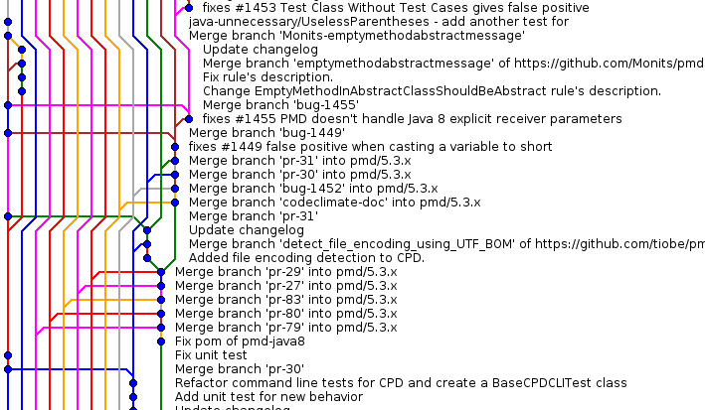
Po co workflow?

Slide 53
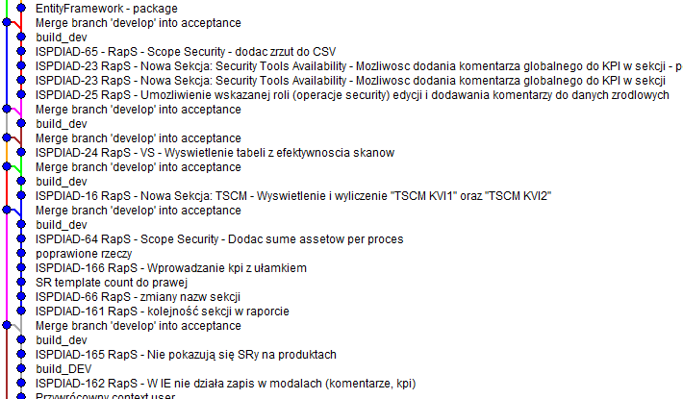
Po co workflow?

Slide 54
Development, release i hot fixy
Development
Każdy feature, czyli task, bug itp. jest developowany na oddzielnym branchu od developa.
Feature branch jest w trakcie dłuższego developmentu rebase’owany na bieżąco.
Po zakończonej pracy trzeba go również zrebase’ować po czym wystawiony zostaje pull request / merge request
Po sprawdzeniu feature branch jeszcze raz jest rebase’owany, tym razem także squash wszystkich commitów do jednego o tytule odpowiadającym taskowi, np. numer taska i opis
Tak przygotowany branch zostaje zmerdżowany do developa z opcją fast forward
Release
Branch develop zostaje zmerdżowany do brancha master z opcją no fast forward
Branch master zostaje oznaczony tagiem z numerem builda
Hot Fix
Pilna naprawa buga odbywa się na branchu od mastera (poza tym identyczne zasady jak dla developmentu).
Następnie commit hot fixowy zostaje cherry-pickiem dodany do brancha develop.

